Slide 1


Tipos de Aprendizaje Automático

Slide 2

Rafael Crescenzi
Actuario / Master en Data Mining
rafael.crescenzi@Gmail.com
https://www.linkedin.com/in/rafael-crescenzi
https://www.kaggle.com/nickel
https://github.com/Argentan

Slide 3
Tipos de Aprendizaje Automático
Aprendizaje no Supervisado
Aprendizaje Supervisado
Aprendizaje Reforzado

Slide 4
Aprendizaje No Supervisado
Encontrar estructura en los datos sin un objetivo de análisis ni función de costo, o encontrar una mejor representación de los datos.

Slide 5
Aprendizaje No Supervisado - Clustering
Hallar grupos de objetos tal que los objetos en un grupo sean similares entre si (o relacionados) y diferentes (o no relacionados) a los objetos en otros grupos.

Slide 6
Aprendizaje No Supervisado - Clustering
Se Minimiza la distancia dentro del cluster
Al tiempo que se maximiza la distancia entre clusters

Slide 7
Clustering – K Means – Elegir centroides

Slide 8
Clustering – K Means – Calcular clusters

Slide 9
Clustering – K Means – Recalcular centroides

Slide 10
Clustering - Aplicaciones
Agrupamiento de documentos
Agrupamiento de genes
Armado de cartera de clientes
Clustering de otros embeddings

Slide 11
Aprendizaje No Supervisado – Reglas de Asociación
Modela la co-ocurrencia de items dentro de sets de datos. Vg. Dado un conjunto de transacciones, hallar reglas que permitan predecir la ocurrencia de un item basado en la ocurrencia de otros items en la transacción

Slide 12
Aprendizaje No Supervisado – Recomendaciones
Metodos mas modernos que utilizan SVD y Redes Neuronales Artificiales

Slide 13
Aprendizaje No Supervisado - Autoencoders
Sirven para aprovechar datos no clasificados (vg. Imágenes sin categorizar) o reducción de dimensionalidad (compresión de los datos). También tiene utilidad de reparar datos corruptos (denoising).

Slide 14
Aprendizaje No Supervisado - Embeddings
Nacen de la necesidad de reducir dimensiones o representar variables categóricas en un espacio euclideo. Logran –casi por accidente- proyectar conceptos a un espacio vectorial.

Slide 15
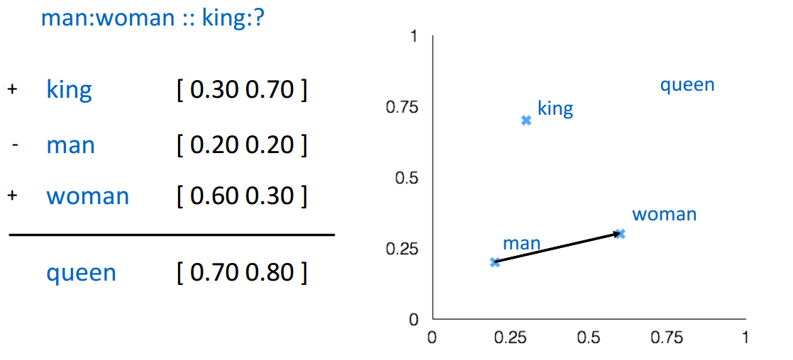
Aprendizaje No Supervisado - Embeddings

Slide 16
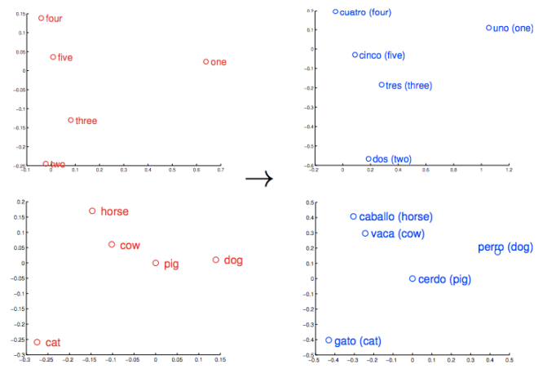
Aprendizaje No Supervisado - Embeddings

Slide 17
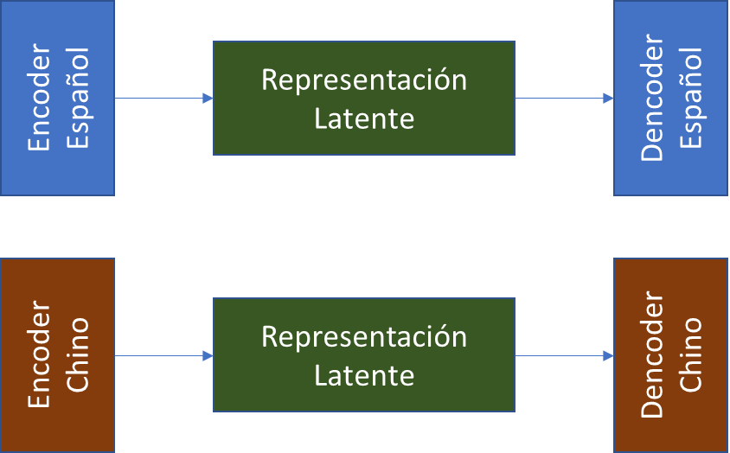
Aprendizaje No Supervisado - Embedding

Slide 18
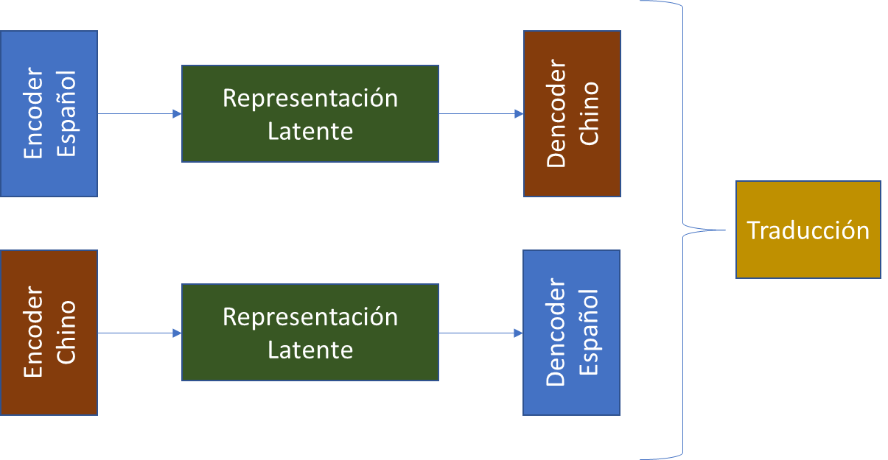
Aprendizaje No Supervisado - Embedding

Slide 19
Aprendizaje No Supervisado – Modelos Generativos
Si bien es un campo con muy amplio y con mucha historia, los avances más recientes fueron en el ámbito de las redes adversariales.
Los métodos clásicos son tan simples como el ajuste de una normal o tan complejos como la simulación de montecarlo sobre cadenas de markov.

Slide 20
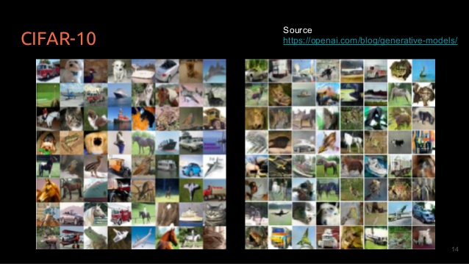
Aprendizaje No Supervisado - Modelos Generativos

Slide 21
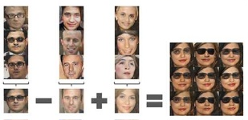
Aprendizaje No Supervisado – Operaciones Con Caras

Slide 22
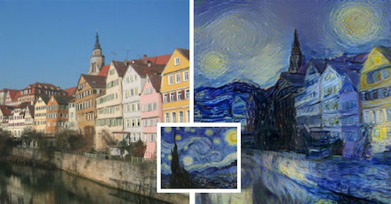
Aprendizaje No Supervisado – Transferencia de Estilo

Slide 23
Aprendizaje Supervisado
Tareas
Regresión
Clasificación

Slide 24
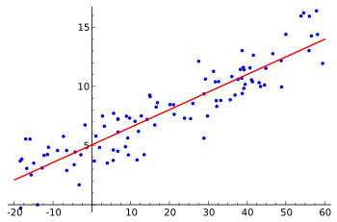
Aprendizaje Supervisado – Regresión

Slide 25
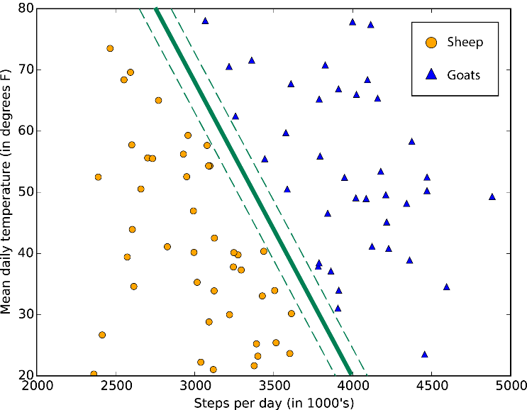
Aprendizaje Supervisado – Clasificación

Slide 26
Aprendizaje Supervisado
Tipos
Basados en Memoria
Basados en Arboles
Basados en Modelos Algebraicos

Slide 27
Aprendizaje Supervisado
Complejidad
Modelos únicos simples
Modelos Compuestos (ensambles)
Modelos Complejos (Deep learning)

Slide 28
Aprendizaje Supervisado – Estado del Arte

Slide 29
Aprendizaje Supervisado – Neurona Simple
x1
w1
…
w2
x2
σ
b
Sesgo
1

Slide 30
Aprendizaje Supervisado – Red Neuronal Artificial
A
1
B
2
E
C
3
D
http://playground.tensorflow.org/

Slide 31
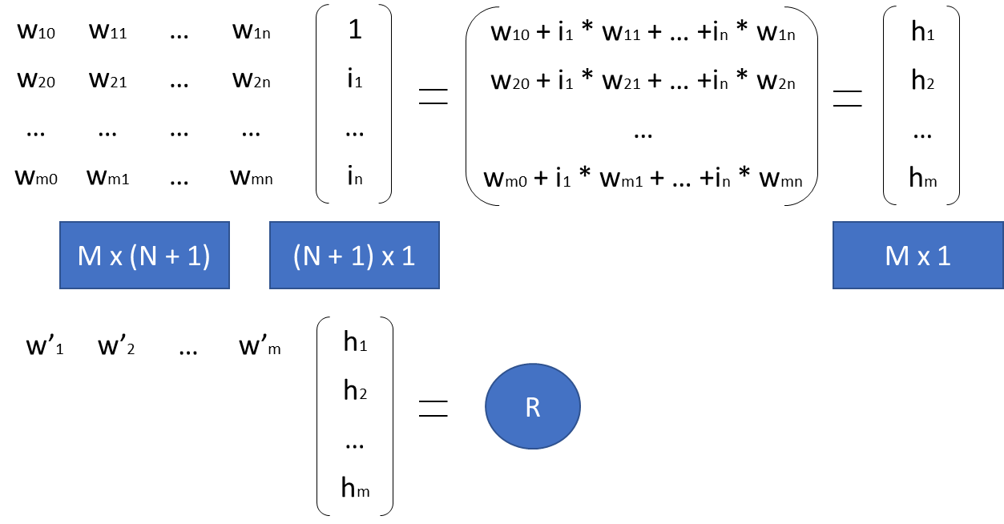
Red Neuronal Artificial – Expresiòn Matricial

Slide 32
Red Neuronal Artificial – Datos no tabulares
Por ejemplo, si tomamos una simple imagen a color VGA (640x480x3 circa 1 mega pixel) y tratamos de “estirarla” hasta crear un vector, no sólo nos quedamos con 921.600 variables, sino que perdemos las relaciones espaciales entre lo píxeles.
Antes se extraían “features” a mano, usando convoluciones, filtro y otro tipo de técnicas para crear una serie de variables que supuestamente eran buenas para que un clasificador clásico pudiera entrenarse.

Slide 33
Red Neuronal Artificial – Datos no tabulares
“Deep learning” viene a reemplazar ese trabajo manual, con un sistema que crea las variables al mismo tiempo que entrena el clasificador. La revolución fue el uso de kernels convolucionales

Slide 34

Deep Learning

Slide 35

Deep Learning

Slide 36

Deep Learning

Slide 37
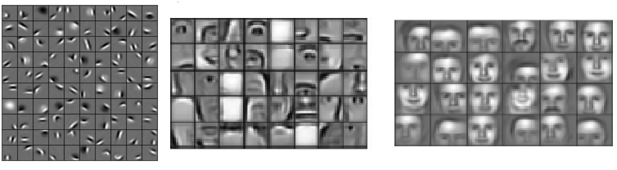
Deep Learning

Slide 38
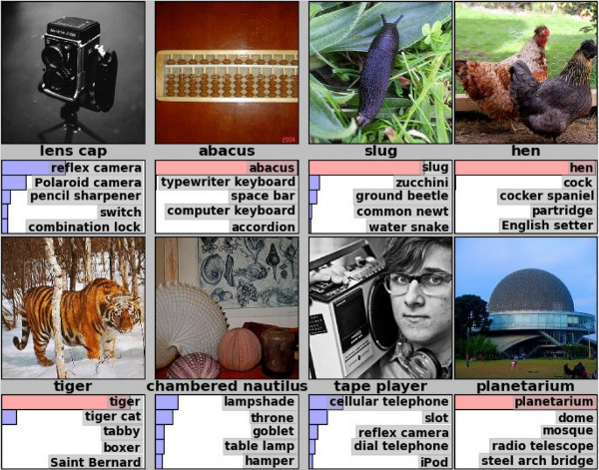
Deep Learning - Aplicaciones

Slide 39

Deep Learning - Aplicaciones

Slide 40
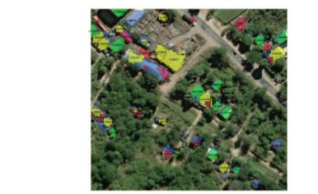
Deep Learning - Aplicaciones

Slide 41
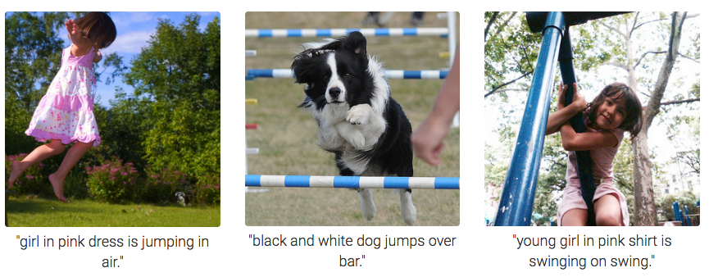
Deep Learning - Aplicaciones

Slide 42
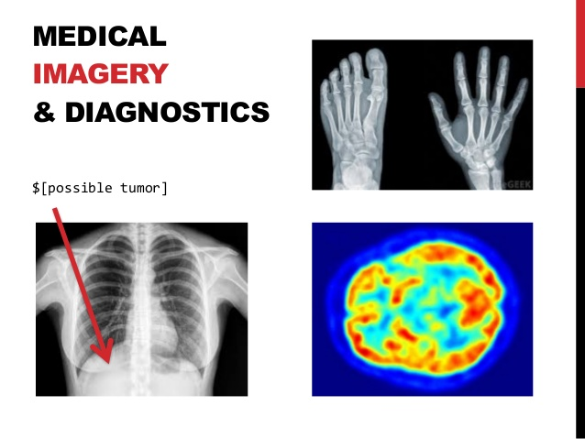
Deep Learning - Aplicaciones

Slide 43
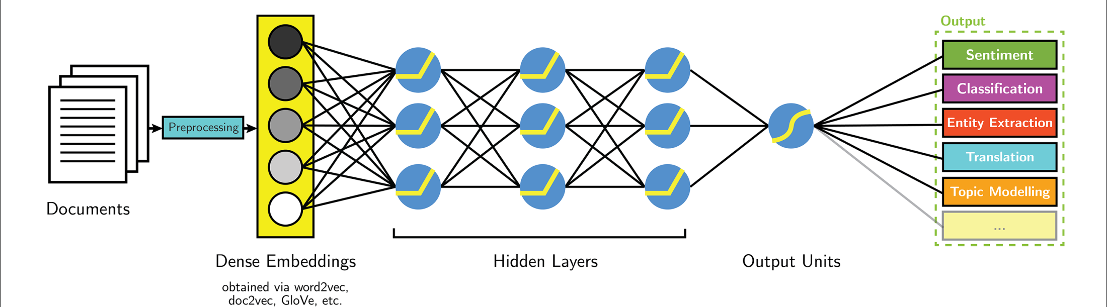
Deep Learning - Aplicaciones

Slide 44
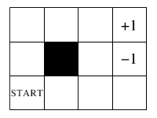
Aprendizaje Reforzado
Son una serie de técnicas orientadas a lograr agentes de software que pueda tomar acciones en un ambiente

Slide 45
Inteligencia Artificial
En ciencias de la computación, una máquina «inteligente» ideal es un agente racional flexible que percibe su entorno y lleva a cabo acciones que maximicen sus posibilidades de éxito en algún objetivo o tarea.

Slide 46
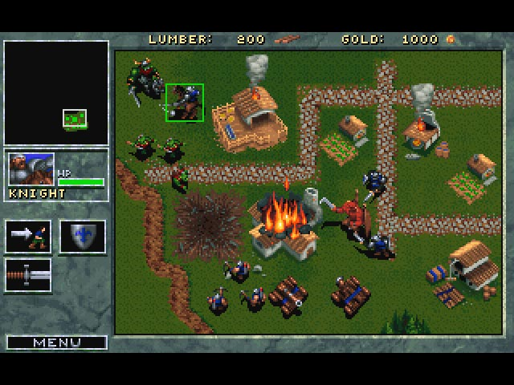
Inteligencia Artificial 90s

Slide 47
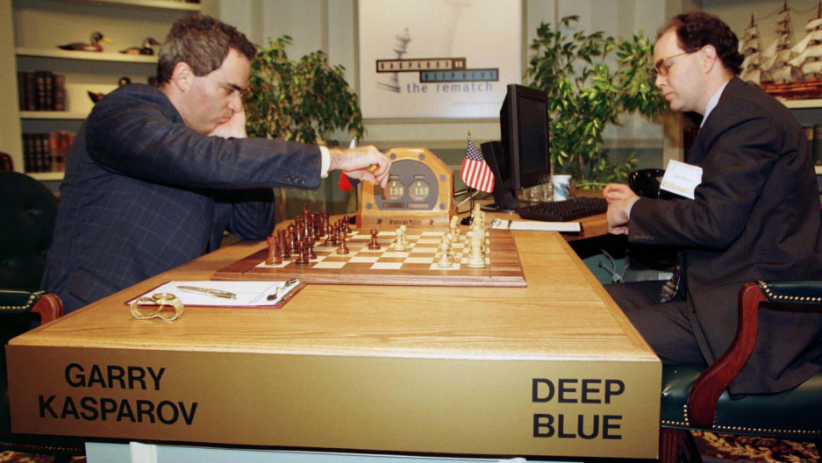
Inteligencia Artificial Fines 90s

Slide 48
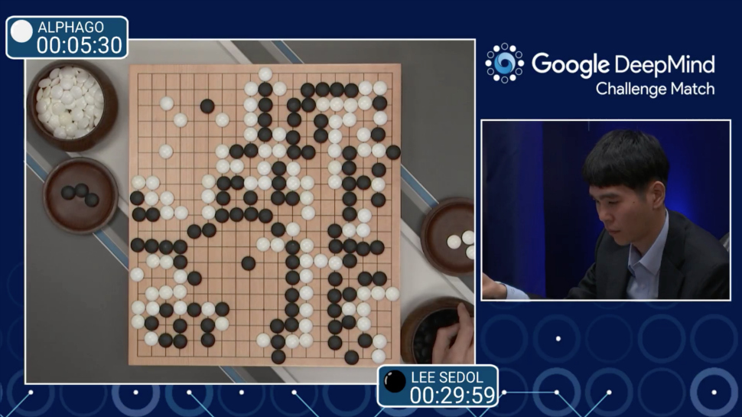
Aprendizaje Reforzado

Slide 49
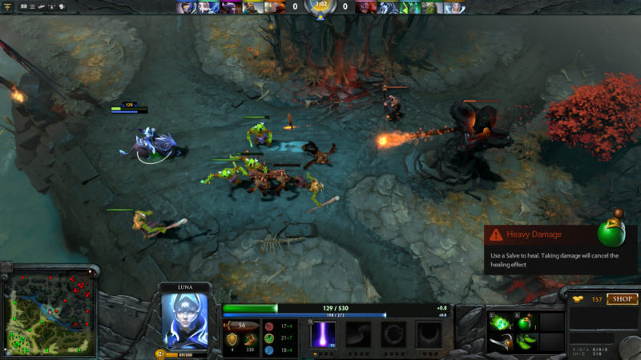
Aprendizaje Reforzado

Slide 50
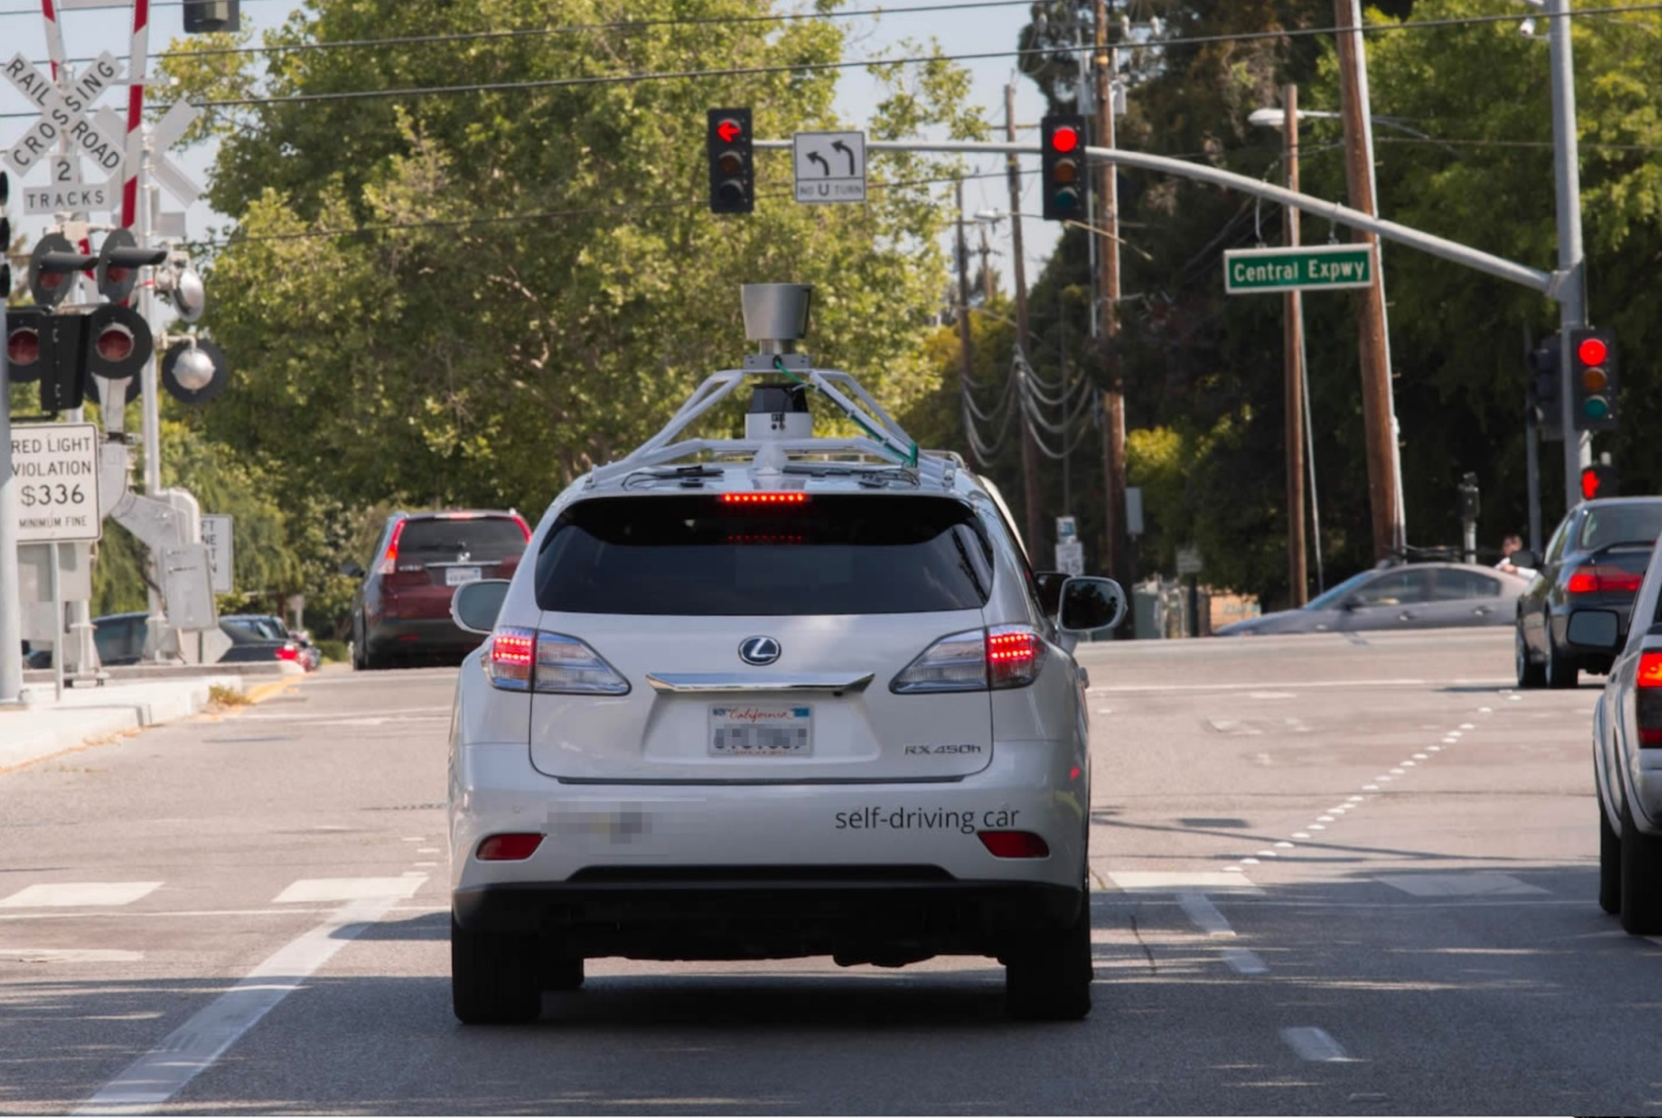
Aprendizaje Reforzado

Slide 51
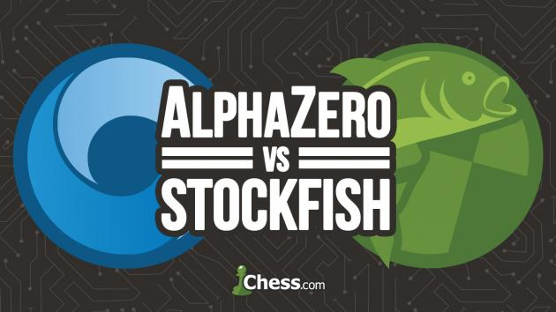
Aprendizaje Reforzado

Slide 52
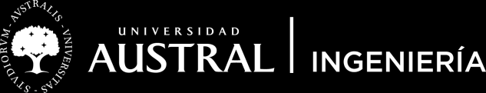
Gracias

